Slide 1
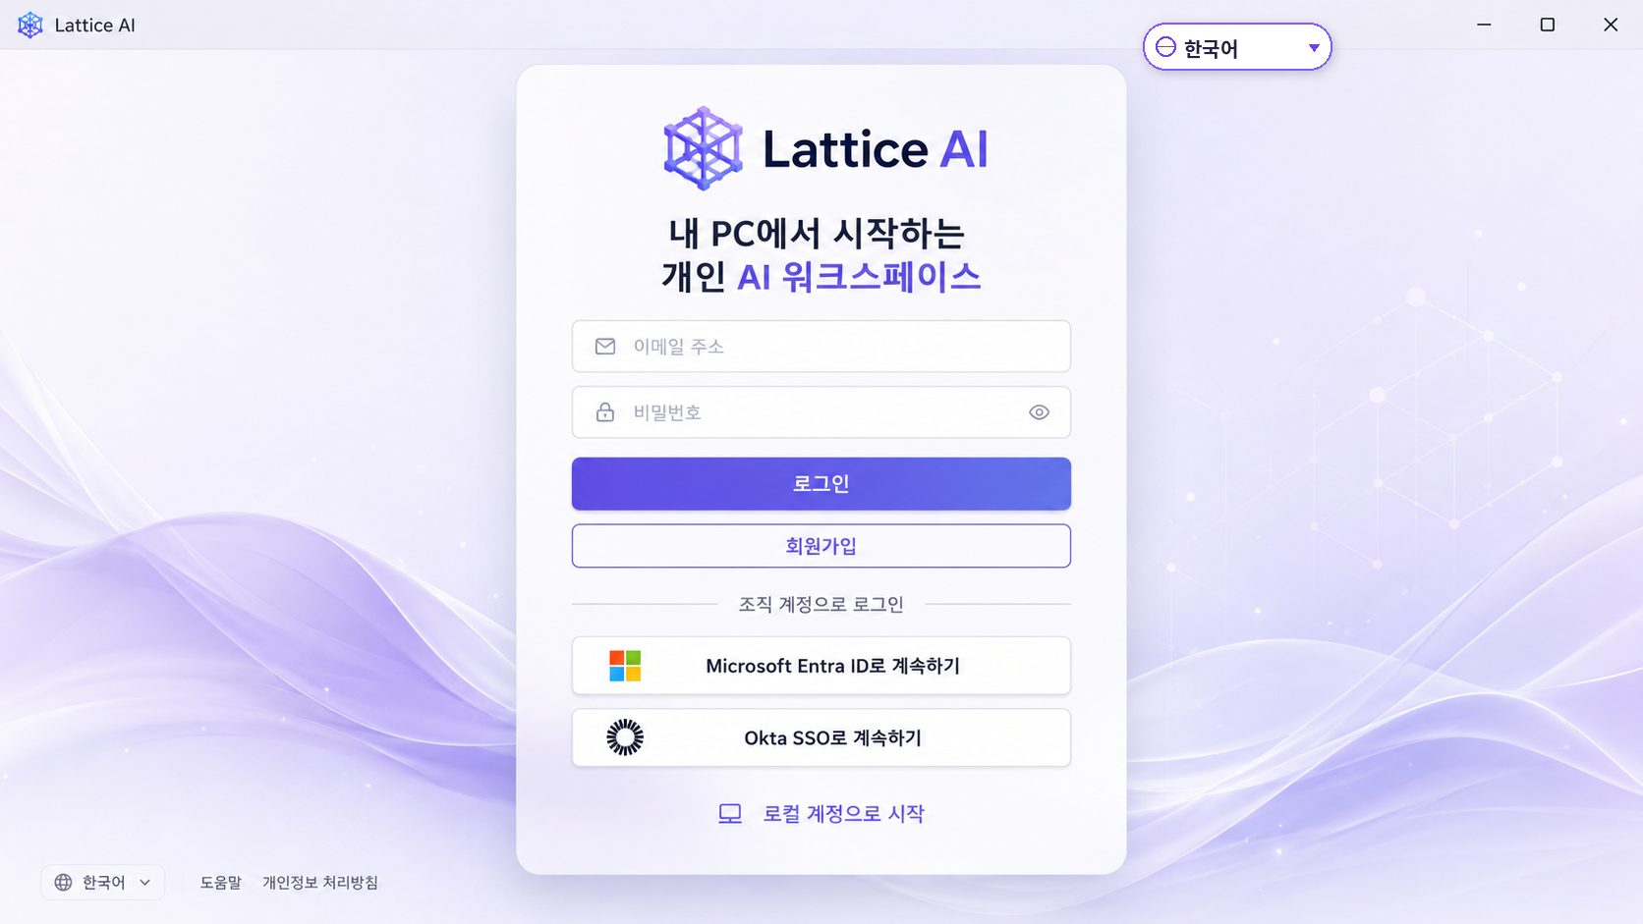

Slide 2
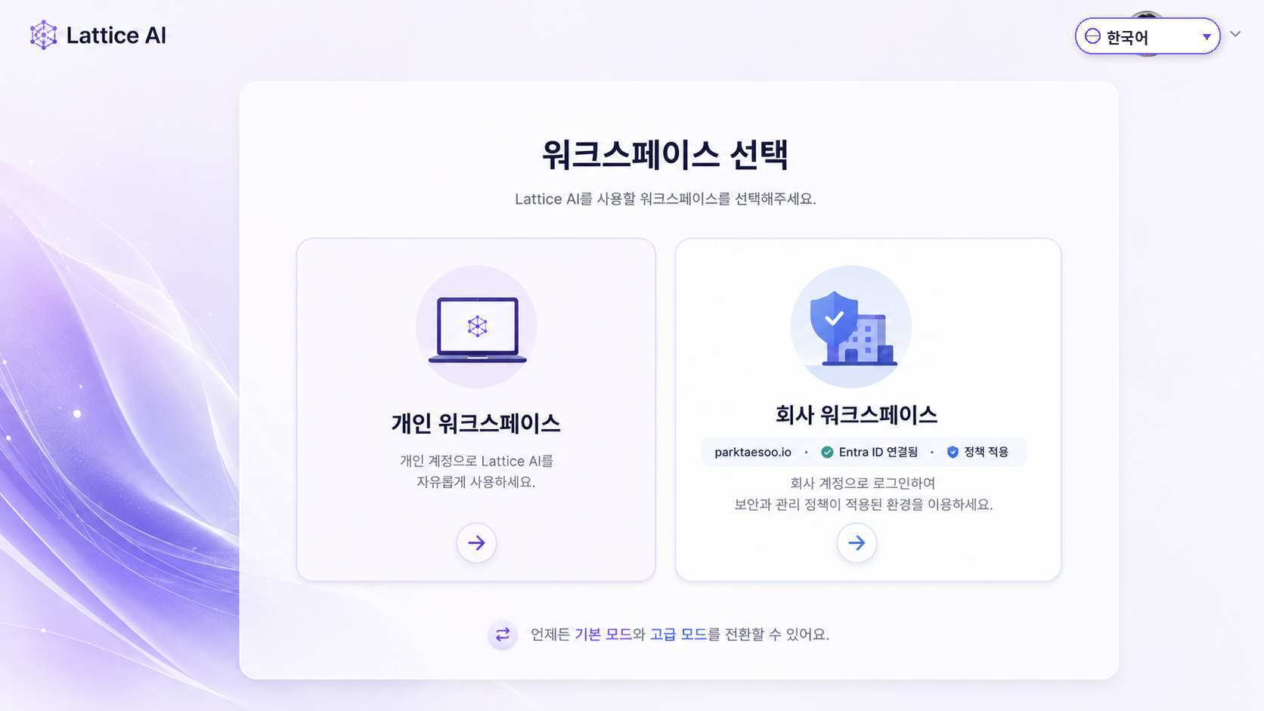

Slide 3
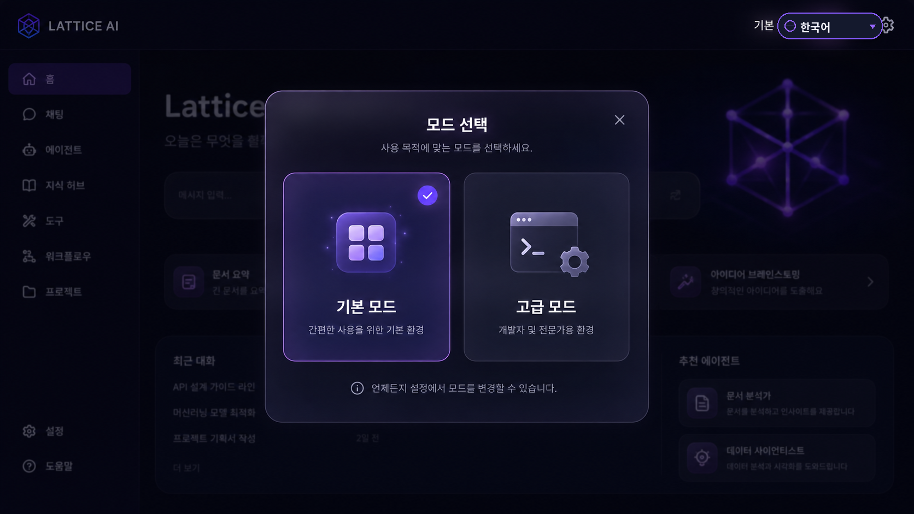

Slide 4
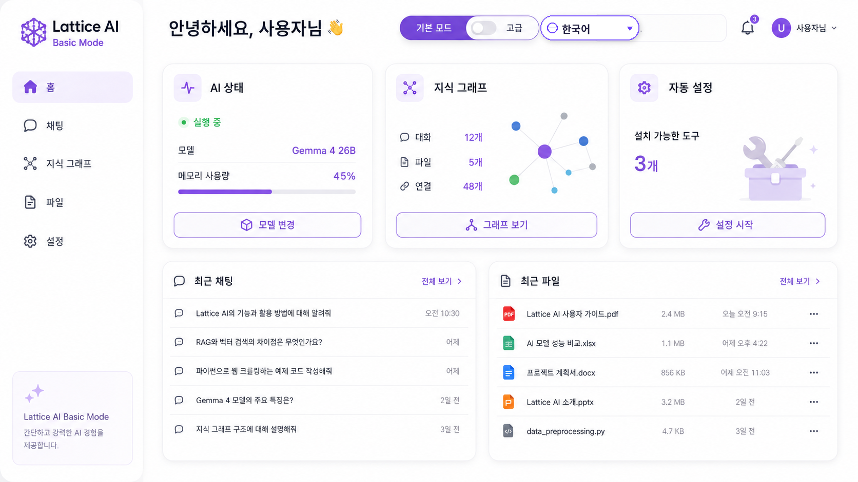

Slide 5
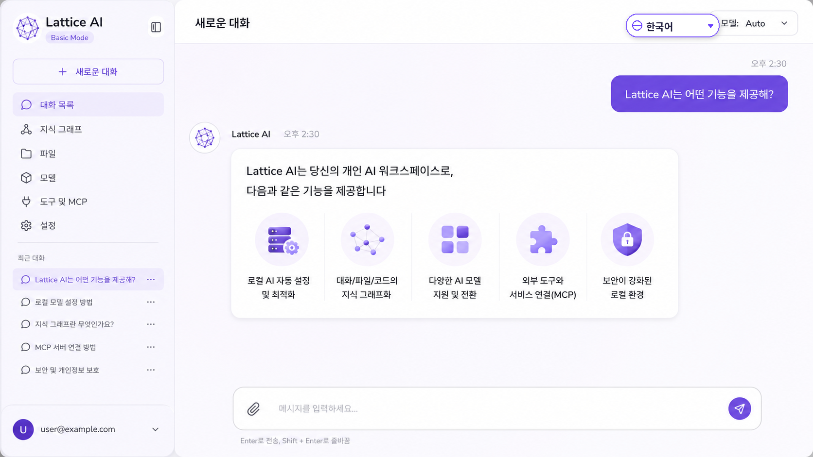

Slide 6
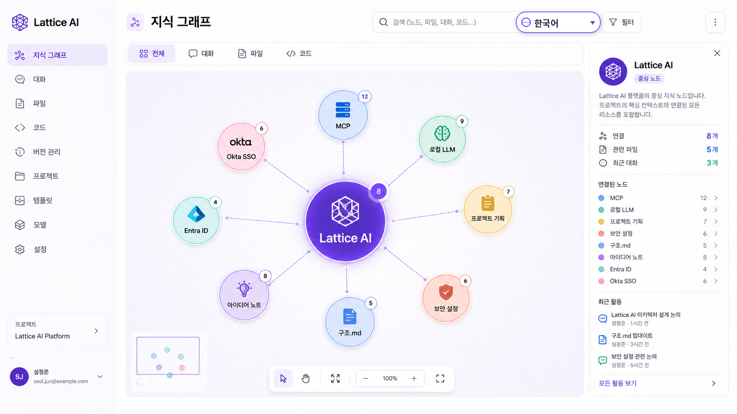

Slide 7
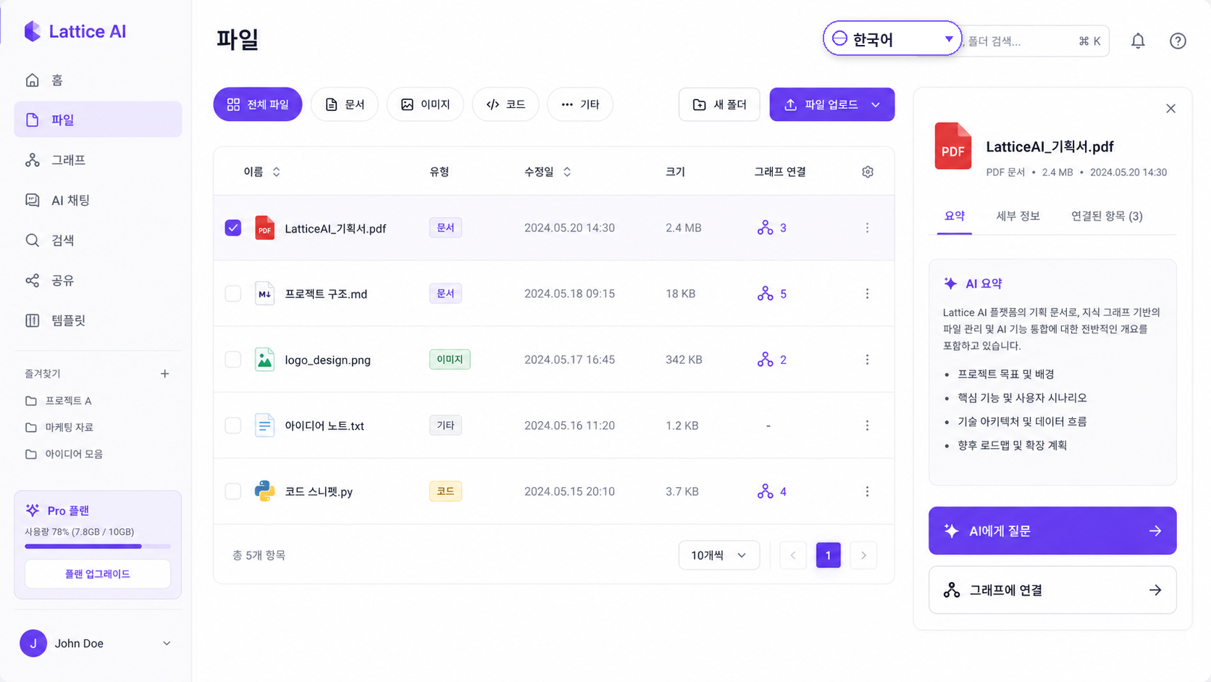

Slide 8
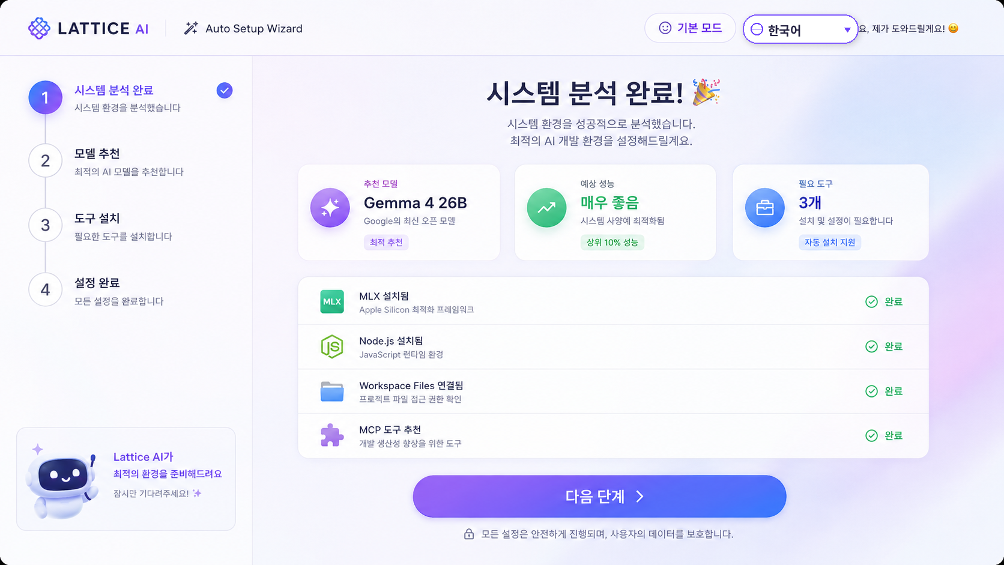

Slide 9
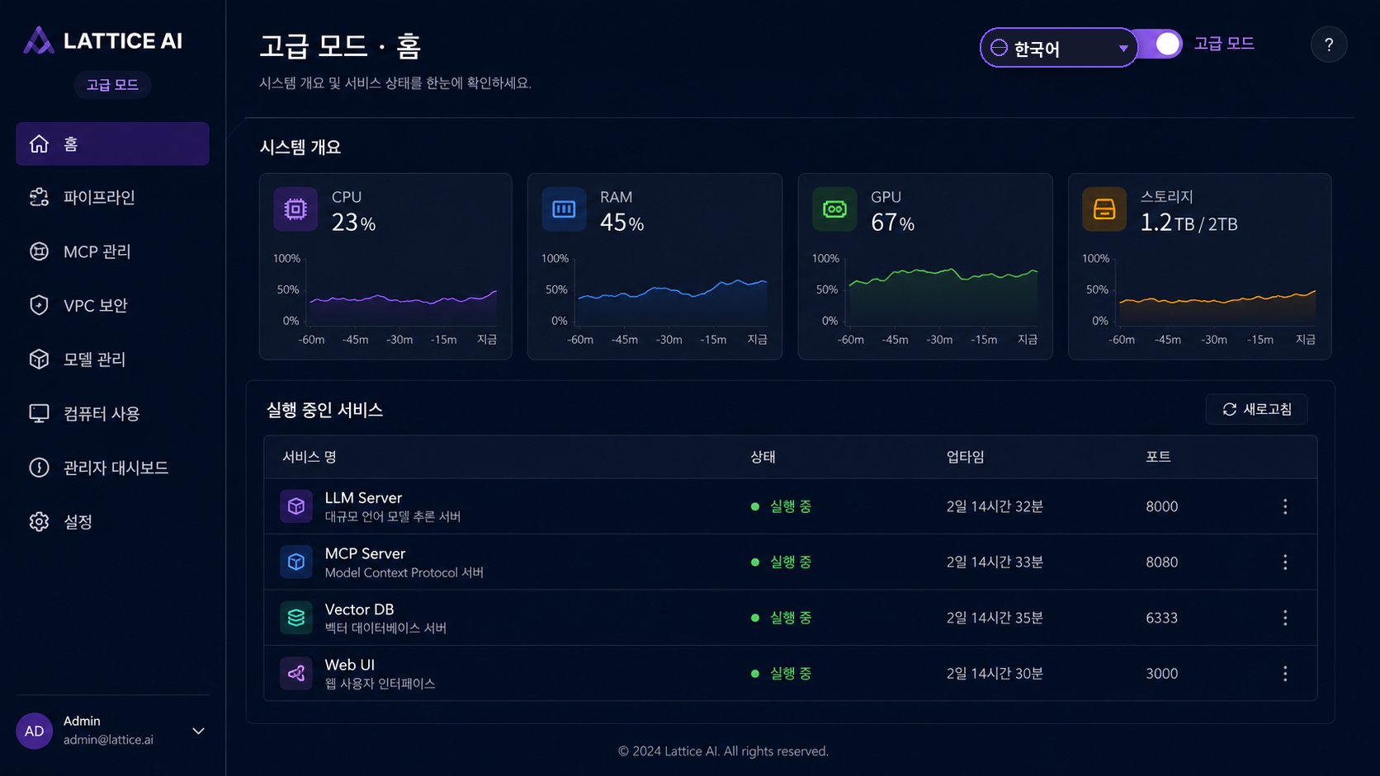

Slide 10
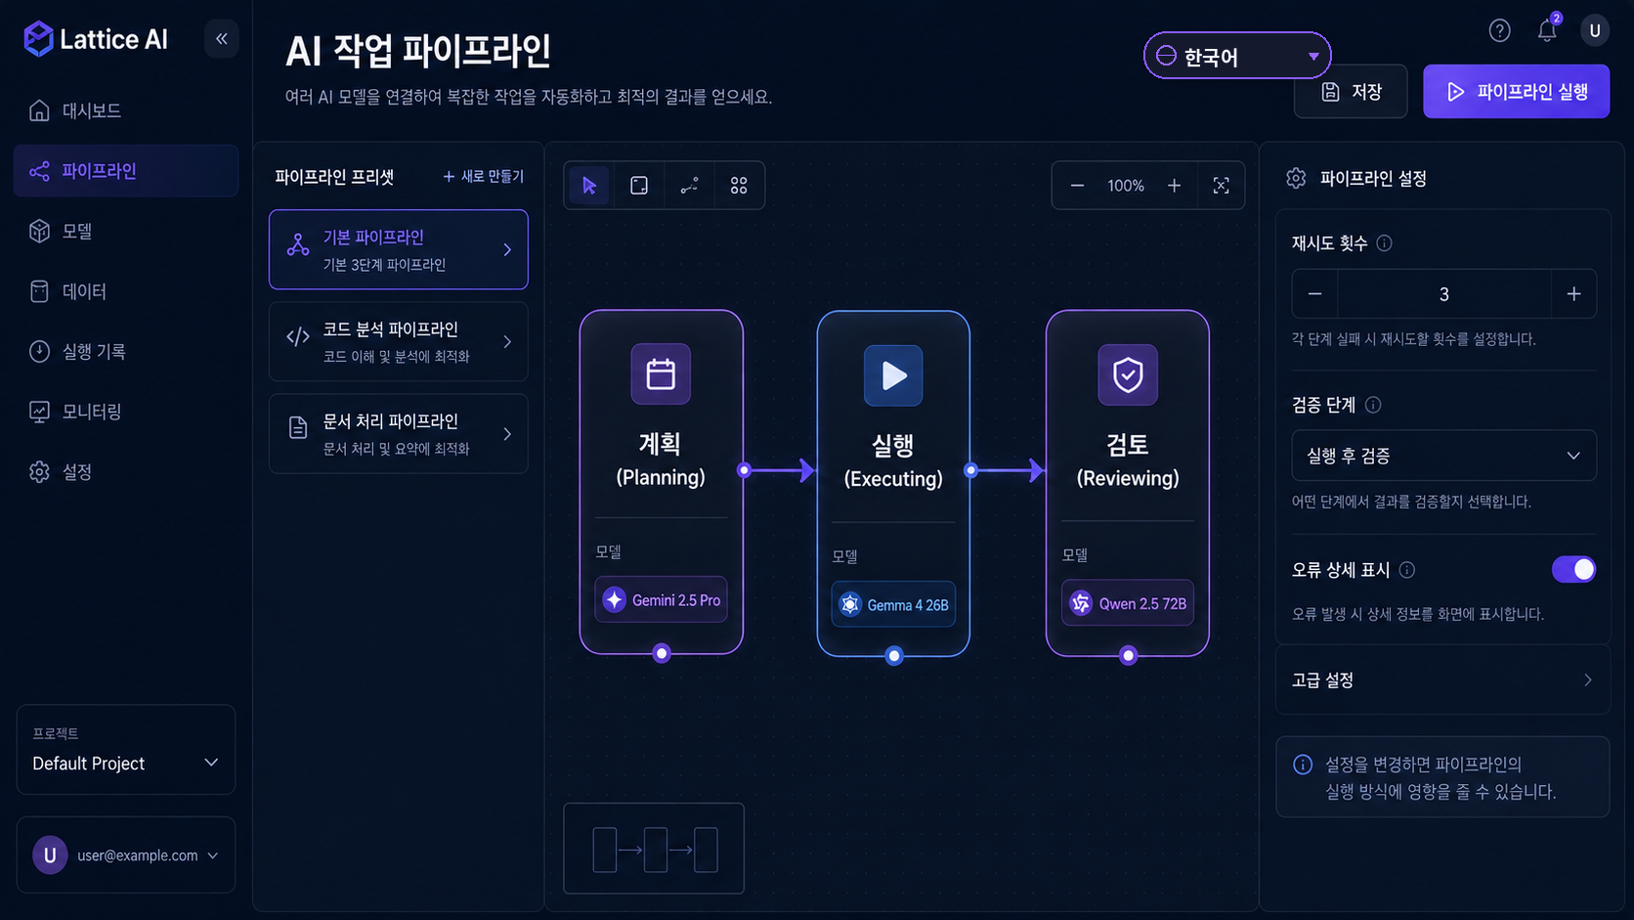

Slide 11
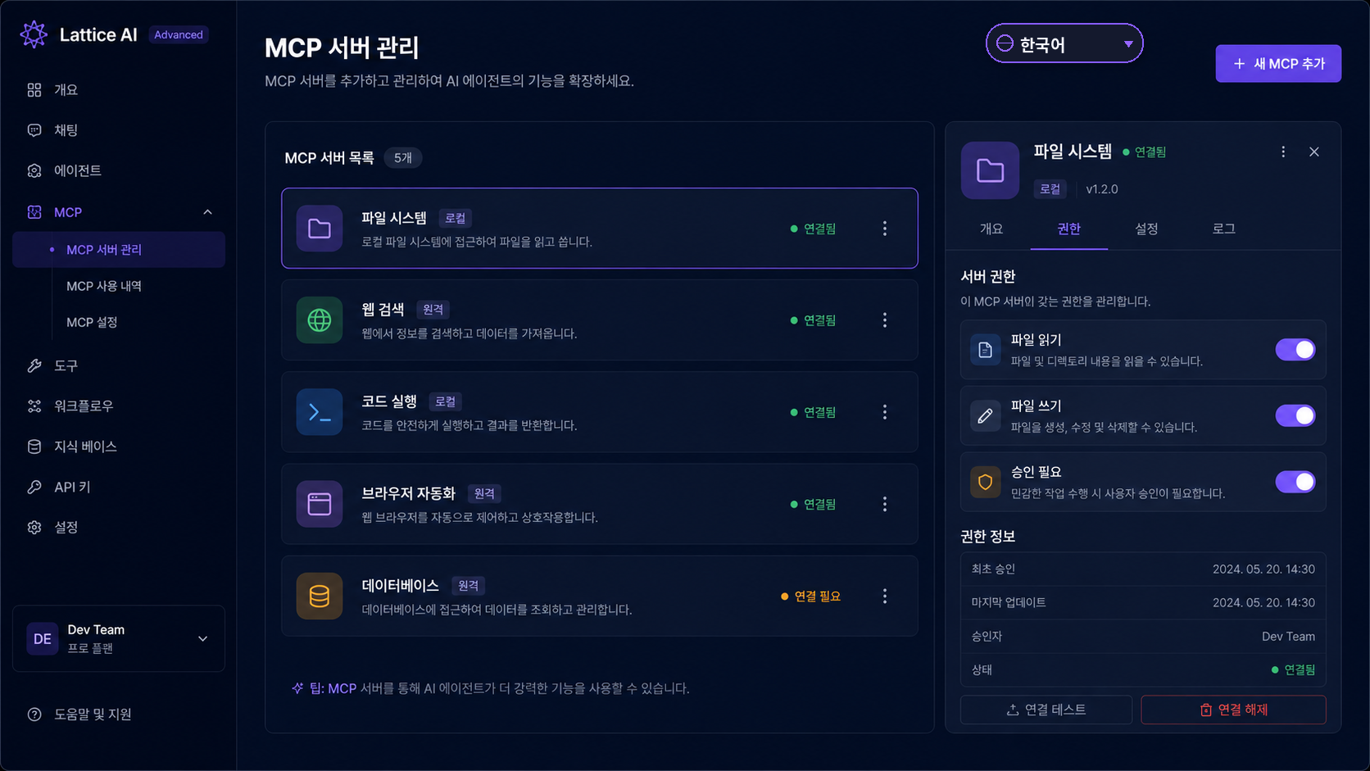

Slide 12
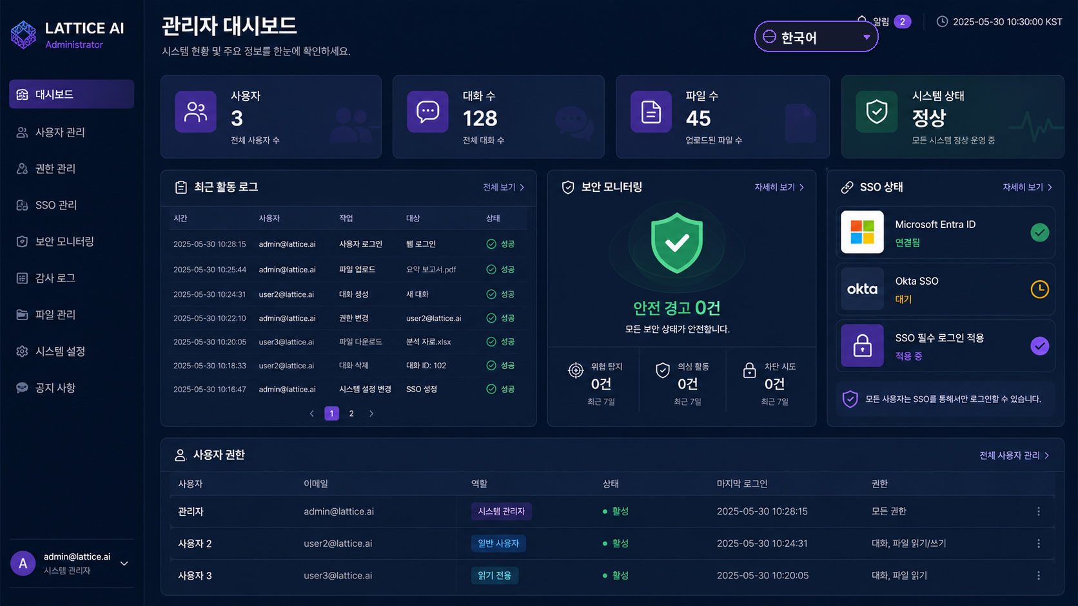

Slide 13
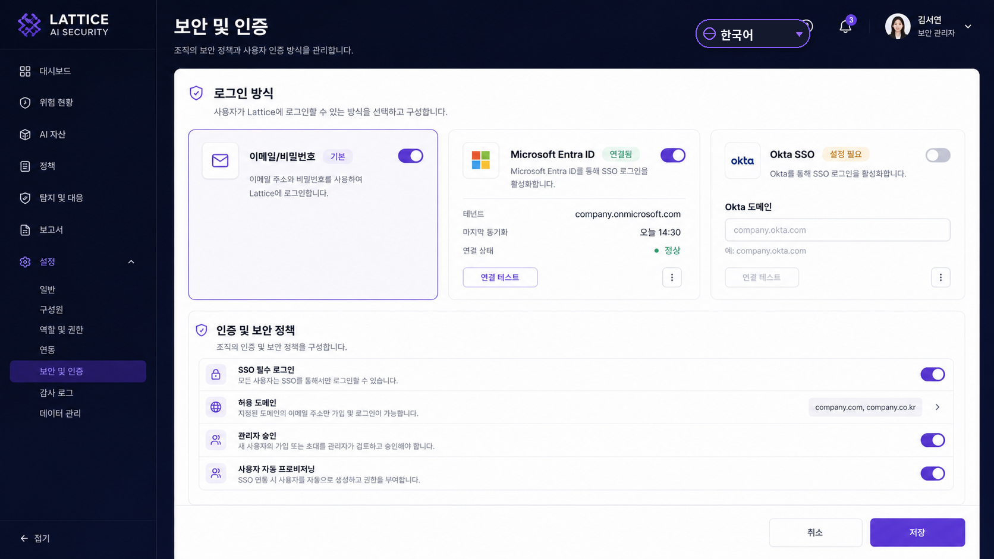

Slide 14
LATTICE AI
설계 원칙
세 가지 약속으로 만드는 Lattice AI
화면이 아니라 ‘경험’을 통일한다 — 어떤 OS, 어떤 화면에서도 같은 것이 같게 보이고, 같게 동작한다.
01
02
03
Cross-Platform Parity
Zero-Config Auto Setup
Everything is a Graph
Windows · macOS · Linux · iOS · Android.
같은 코드, 같은 디자인 토큰, 같은 상호작용.
픽셀 단위로 ‘동일하게 보이는’ 것이 기본값이다.
사용자가 ‘설정’을 만나지 않는다.
OS · CPU · GPU · RAM · 디스크를 스스로 감지하고
그 사양에 가장 적합한 모델·런타임·도구를 자동 설치한다.
대화·파일·코드·도구·사람을 모두 ‘노드(점)’로,
그 사이의 의미적 관계를 ‘엣지(선)’로 표현한다.
워크스페이스 전체가 하나의 지식 그래프다.
Lattice AI · 모든 화면에서 동일한 개인 AI 워크스페이스
14

Slide 15
LATTICE AI
크로스플랫폼 일관성
하나의 코드, 다섯 개의 화면, 동일한 경험
공유 디자인 토큰과 컴포넌트 라이브러리로 모든 플랫폼이 같은 시각·행동 규약을 따른다.
공유 레이어 (Shared Core)
플랫폼 출력 (Platform Targets)
Design Tokens
Windows
Tauri + WebView2
winget / MSIX
색 · 간격 · 폰트 · 모션 · 반경
macOS
Tauri + WKWebView
Homebrew / DMG
UI Components
Button · Card · List · Modal · Form
Linux
Tauri + WebKitGTK
AppImage / Flatpak
Business Logic
상태 · 라우팅 · 권한 · 동기화
iOS
Capacitor / RN
TestFlight / App Store
AI / Graph Core
Android
Capacitor / RN
Play Store / APK
LLM 런타임 추상화 · 그래프 엔진 · MCP
결과 : 사용자가 ‘다른 앱을 쓴다’고 느끼지 않는다. 같은 단축키, 같은 레이아웃, 같은 색.
Lattice AI · 모든 화면에서 동일한 개인 AI 워크스페이스
15

Slide 16
LATTICE AI
자동 환경 세팅
OS와 하드웨어를 읽고, 최적 런타임을 스스로 고른다
사용자는 ‘설정 화면’을 보지 않는다. Lattice AI는 첫 실행에서 시스템을 프로빙하고, 그 사양에 맞는 가속 백엔드·LLM 런타임·도구를 자동으로 내려받아 설치한다.
환경
가속 백엔드
LLM 런타임
추천 모델
설치 채널
Windows · NVIDIA
CUDA + cuDNN
llama.cpp / vLLM
Gemma 3 / Qwen 2.5
winget · MSIX
Windows · AMD/Intel
DirectML / Vulkan
llama.cpp
Gemma 3 4B / 12B
winget · MSIX
macOS · Apple Silicon
Metal + MLX
MLX / llama.cpp
Gemma 3 / Llama 3.2
Homebrew · DMG
macOS · Intel
Metal
llama.cpp
Phi 3.5 / Gemma 3
Homebrew · DMG
Linux · NVIDIA
CUDA
llama.cpp / vLLM
Qwen 2.5 / Gemma 3
apt · dnf · AppImage
Linux · AMD
ROCm / Vulkan
llama.cpp
Gemma 3 / Phi 3.5
apt · dnf · Flatpak
iOS
Core ML · ANE
MLC-LLM
Gemma 3 2B (4bit)
App Store
Android
NNAPI · GPU Delegate
MLC-LLM · TFLite
Gemma 3 2B (4bit)
Play Store · APK
원칙 : ‘선택지 1번을 강제’하지 않는다. 자동 추천 → 사용자 1클릭 확인 → 설치 진행. 모든 단계는 로그로 남고 언제든 되돌릴 수 있다.
Lattice AI · 모든 화면에서 동일한 개인 AI 워크스페이스
16

Slide 17
LATTICE AI
자동 환경 세팅
첫 실행 후 90초 안에 끝나는 5단계 자동 세팅
감지 → 추천 → 설치 → 검증 → 프리셋. 모든 단계는 백그라운드에서 진행되며, 사용자는 진행률만 본다.
①
②
③
④
⑤
PROBE
RECOMMEND
INSTALL
VERIFY
PRESET
시스템 감지
모델 추천
런타임 설치
검증 / 벤치
프리셋 적용
OS · 커널 · CPU 코어 · RAM · 디스크 여유
GPU 벤더 · VRAM · 가속 SDK 유무
네트워크 · 권한 · 보안 설정 스캔
사양 점수(컴퓨트/메모리)를 산출하여
Gemma · Qwen · Phi · Llama 중
최적 크기·양자화 자동 선택
OS별 패키지 매니저 호출
(winget · brew · apt · 스토어 API)
모델 가중치는 검증 후 캐시
추론 토큰/초 측정
메모리 누수 확인
첫 응답 지연 < 1.5초 목표
기본 모드 · 고급 모드 자동 분기
MCP 도구 · 단축키 · 테마 자동 셋업
언제든 ‘설정’에서 재실행 가능
프라이버시 : 모든 감지·벤치·모델 가중치는 로컬에 머무른다. 외부로 나가는 것은 ‘동의한 익명 텔레메트리’뿐.
Lattice AI · 모든 화면에서 동일한 개인 AI 워크스페이스
17

Slide 18
LATTICE AI
반응형 UI 시스템
화면이 좁아져도 정보 위계는 그대로 유지된다
세 개의 브레이크포인트, 하나의 컴포넌트 트리. 사이드바·디테일·메인은 화면 폭에 따라 자동 재구성된다.
Desktop ≥ 1280px · 3-pane
Tablet 768–1279px · 2-pane
Mobile < 768px
Lattice AI — Workspace
Lattice AI
Lattice
사이드바 + 메인 + 디테일 패널이 동시에 보인다. 단축키 첫 글자(⌘1·⌘2·⌘3)로 즉시 전환.
디테일 패널은 드로어로 변환. 메인은 두 열 카드 그리드 유지.
하단 4탭 + 풀스크린 시트. 같은 컴포넌트, 다른 컴포지션.
Lattice AI · 모든 화면에서 동일한 개인 AI 워크스페이스
18

Slide 19
LATTICE AI
디자인 토큰
모든 화면이 같은 ‘진실의 근원(Source of Truth)’을 공유한다
색·간격·타이포·반경·모션을 토큰으로 정의해, JSON 하나가 모든 플랫폼의 UI를 결정한다.
COLOR · Primary / Surface / Ink / Accent
primary/600
primary/800
primary/100
ink/900
ink/600
surface/50
accent/cyan
accent/green
accent/amber
accent/pink
SPACING · 4 px base grid
TYPOGRAPHY · Pretendard / Inter / JetBrains Mono
Display 32
Title 22
4
8
12
16
24
32
48
Body 14
RADIUS 8 · 12 · 16 · 24 · ROUND BRAND
MOTION 120 · 200 · 280 ms · ease-out-quint
Caption 11
Mono 12
Lattice AI · 모든 화면에서 동일한 개인 AI 워크스페이스
19

Slide 20
LATTICE AI
지식 그래프 · Node
점(노드) — 워크스페이스에서 의미를 가지는 모든 ‘무엇’
대화·파일·코드·사람·도구·개념을 모두 하나의 단위로 통합한다. 노드는 ID·타입·라벨·임베딩·속성을 가진 일급 객체다.
정의 (Definition)
노드 타입 카탈로그 (Node Types)
노드는 워크스페이스에서 ‘식별 가능하고 의미를 가지는 정보 단위’.
모든 노드는 (1) 영속 ID, (2) 타입, (3) 라벨, (4) 의미 임베딩 벡터, (5) 구조화된 속성을 반드시 가진다.
CONVERSATION
MESSAGE
대화 세션 전체
단일 발화
FILE
CHUNK
업로드/연결된 파일
파일의 분할 청크
필수 속성 (Required Attributes)
CODE_SYMBOL
CONCEPT
id
ULID · 영속 · 전역 유일
함수 · 클래스 · 모듈
추출된 개념 / 태그
type
노드 카테고리 (열거형)
PERSON
MODEL
label
사람이 읽는 짧은 이름
사용자 · 협업자
로컬/원격 LLM
embedding
1024차원 의미 벡터 (코사인)
attrs
타입별 구조화 메타데이터 (JSON)
TOOL
PROJECT
createdAt / updatedAt
타임스탬프 (UTC)
MCP 서버 · 외부 도구
주제별 작업 공간
ownerId / visibility
소유자 · 접근 범위
한 줄 요약 : ‘노드는 워크스페이스의 모든 명사(noun)’ — 식별·검색·연결의 기본 단위.
Lattice AI · 모든 화면에서 동일한 개인 AI 워크스페이스
20

Slide 21
LATTICE AI
지식 그래프 · Edge
선(엣지) — 두 노드 사이의 ‘방향성 있는, 타입화된 관계’
단순 연결선이 아니다. 모든 엣지는 (방향 · 타입 · 강도 · 신뢰도 · 근거)를 동반한다. 그래야 그래프가 ‘추론’할 수 있다.
정의 (Definition)
엣지 타입 카탈로그 (Edge Types)
엣지는 두 노드(source → target) 사이의 ‘방향성 있고 타입이 명시된 의미 관계’다.
단지 ‘연결되어 있음’만 표현하지 않는다. 무엇이, 얼마나 강하게, 어떤 근거로 이어져 있는지를 함께 표현한다.
CONTAINS
MENTIONS
FILE → CHUNK
MESSAGE → CONCEPT
REFERENCES
REPLIES_TO
FILE → FILE / URL
MESSAGE → MESSAGE
AUTHORED_BY
USES
필수 속성 (Required Attributes)
FILE → PERSON
PROJECT → TOOL / MODEL
source / target
두 노드 ID (방향성 있음)
DERIVED_FROM
SIMILAR_TO
type
관계 타입 (열거형)
CHUNK → CHUNK (요약)
ANY ↔ ANY (의미 유사도)
weight
강도 0.0 – 1.0
DEPENDS_ON
TAGGED_AS
confidence
추출 신뢰도 0.0 – 1.0
CODE_SYMBOL → CODE_SYMBOL
ANY → CONCEPT
evidence
근거 (메시지/파일 청크 ID)
VERSION_OF
GRANTS_ACCESS
createdBy
extractor: LLM / rule / user
FILE → FILE (히스토리)
PERSON → RESOURCE
한 줄 요약 : ‘엣지는 워크스페이스의 모든 동사(verb)’ — 어떤 관계인지 명시해야 의미를 잃지 않는다.
Lattice AI · 모든 화면에서 동일한 개인 AI 워크스페이스
21

Slide 22
LATTICE AI
지식 그래프 · Data Model
노드와 엣지를 코드로 보면 이렇게 생겼다
모든 데이터는 동일한 스키마를 따른다. 로컬은 SQLite + vector extension, 동기화는 CRDT 기반 변경 로그.
schema.json — Node & Edge
시각화 (Live Subgraph)
{
"node": {
"id": "01HX7K…", // ULID
"type": "FILE",
"label": "LatticeAI_기획서.pdf",
"embedding": [0.014, -0.231, …, 0.082], // 1024-d
"attrs": { "mime":"application/pdf",
"pageCount":24, "lang":"ko" },
"createdAt": "2026-05-20T05:30:00Z",
"ownerId": "user_seoljun"
},
"edge": {
"id": "01HX7M…",
"source": "node:FILE/01HX7K…",
"target": "node:CONCEPT/01HX5A…", // ‘MCP’
"type": "MENTIONS",
"weight": 0.82,
"confidence": 0.91,
"evidence": ["chunk:01HX7K…#p3", "…#p11"],
"createdBy": "extractor:llm-gemma-3-12b"
}
}
MENTIONS
w=0.82
기획서.pdf
FILE
MCP
REFERENCES
MENTIONS
w=0.61
CONCEPT
w=0.74
“MCP가 뭐야?”
MESSAGE
Lattice AI · 모든 화면에서 동일한 개인 AI 워크스페이스
22

Slide 23
LATTICE AI
지식 그래프 · Pipeline
대화·파일·코드는 어떻게 그래프가 되는가
사용자는 ‘넣기만’ 한다. 청킹 · 임베딩 · 엔티티 추출 · 관계 추론은 백그라운드에서 자동으로 일어난다.
INGEST
PARSE
EMBED
EXTRACT
LINK
PERSIST
수집
구조화
벡터화
엔티티 추출
관계 추론
저장
파일·대화·코드·웹
로컬에서 안전하게 수신
MIME 별 파서 · OCR
청크 분할 + 메타 추출
1024-dim 의미 임베딩
(다국어 · 코드 모두)
LLM이 개념·엔티티 식별
→ CONCEPT 노드 생성
Cosine + LLM judge로
엣지 타입·가중치 결정
Local SQLite + sqlite-vec
변경 로그(CRDT) 동기화
프라이버시 우선 : 모든 단계는 사용자 기기 안에서 실행된다. 동기화는 선택, E2E 암호화, 사용자가 키를 보유.
Lattice AI · 모든 화면에서 동일한 개인 AI 워크스페이스
23

Slide 24
LATTICE AI
시스템 아키텍처
한 장으로 보는 Lattice AI
UI는 어디서나 같고, 코어는 어디서나 돌아간다. 사용자 데이터는 절대 기기 밖으로 나가지 않는다.
UI · Shared Components
React + Tailwind · Design Tokens JSON · Tauri(Desktop) · Capacitor/RN(Mobile)
Experience Logic
Routing · State (Zustand) · i18n · 단축키 · 접근성(WCAG AA)
AI Core
LLM Runtime 추상화 (llama.cpp · MLX · MLC · vLLM) · Embedding · Reranker · MCP Host
Knowledge Graph Engine
Node/Edge Store · Vector Index (sqlite-vec) · Extractors · Inference
Local Storage & Sync
SQLite · 파일 Blob · CRDT 변경 로그 · 선택적 E2E P2P/Server 동기화
Auto-Setup & Hardware Abstraction
OS Probe · GPU/SDK 감지 · 패키지 매니저 어댑터 · 벤치마크 & 프리셋
원칙 : Local-first · Privacy-by-default · Same UX everywhere · Graph as the source of meaning
Lattice AI · 모든 화면에서 동일한 개인 AI 워크스페이스
24

Slide 25
ONE PRODUCT · EVERY DEVICE
내 PC에서 시작해서,
어떤 화면에서도 같은 Lattice AI.
Windows · macOS · Linux · iOS · Android — 자동으로 환경을 맞추고,
모든 정보를 지식 그래프로 잇는, 진짜 ‘내 것’인 AI 워크스페이스.
Lattice AI · 모든 화면에서 동일한 개인 AI 워크스페이스
25

